Slide 1
Ils gardent l’avenir ceux qui gardent l’histoire
Chanoine Lionel Groulx

Slide 2
Je prends conscience
Afghanistan | Liban | Philippines
Algérie | Libéria | RDC République démocratique du Congo
Allemagne | Îles Salomon | Rwanda
Angola | Inde | Sierra Leone
Australie | Indonésie | Sénégal
Bande de Gaza | Iran | Somalie
Birmanie | Irak | Soudan
Burundi | Mali | Sri Lanka
Bosnie-Herzégovine | Mexique | Syrie
Colombie | Népal | Tadjikistan
Cambodge | Ouganda | Tchad
Érythrée | Ouzbékistan | Territoires palestiniens occupés
Éthiopie | Pakistan | Tibet
États-Unis | Papouasie-Nouvelle-Guinée | Timor oriental
Fédération de Russie | Pérou | Yougoslavie
Dans tous ces pays, il y a ou il y a eu
des enfants soldats

Slide 3
Je m’informe
Pour rechercher
You
Encyclopédie
You
You
https://fr.vikidia.org/wiki/Portail:Histoire#
Tube
Tube
Tube
Pour voir
Clips vidéo
https://goo.gl/9Bw3vP
Pour consulter
Sites d’intérêt
?
A
Z
Pour situer
Pour s’enrichir
Dictionnaires Synonymes ● Antonymes
en ligne
Cartes de Lieux de conflits
http://bit.ly/LieuxConflits

Slide 4
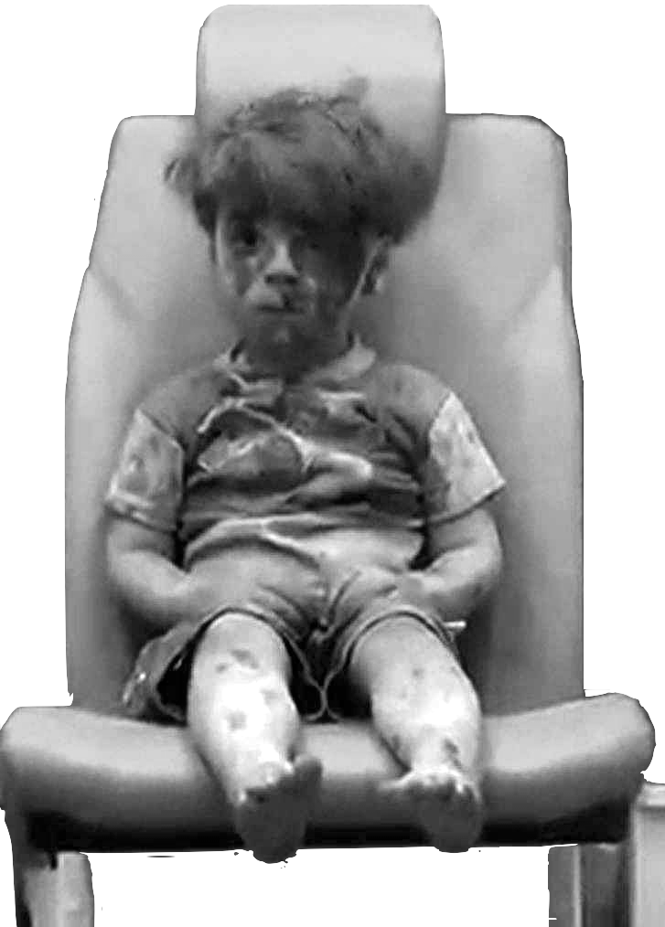
Je réalise
Syllabes
lutte
escarmouche
#soldats #civils #orphelins #journalistes #ethnies #génocide
#destruction #villes #monuments historiques, #exode et autres…
conflit
belligérance
guerre
Synonymes
Mots inconnus
Mots intéressants

